Slide 1
التصور المبدئي لمنصة إتقان
حسن باعبدالله – التعليم الالكتروني

Slide 2
تمهيد
بناءاً على الاجتماع يوم الاثنين 1441/04/12هـ مع مدير قسم التعليم الالكتروني والذي أوضح فيه رغبة ركن تعليم المعهد في وجود منصة تعليم الكتروني تحتوي على دروس ومحتوى تعليمي يمكن الدارسين في المعهد من الحصول على المعلومة الدراسية بطريقة أسهل وأكثر تفاعلاً.
وعليه تم الاتفاق على إنشاء منصة "اتقان" للتعليم الالكتروني.

Slide 3
الخصائص المطلوب توفرها في المنصة
سهولة الوصول:
الوصول إلى المنصة عن طريق رابط واضح موجود على الصفحة الرئيسية لموقع المعهد.
استضافة الملفات تكون على السيرفرات الداخلية للمعهد لضمان سرعة تحميل المحتوى.
أمان المحتوى:
تعمل المنصة فقط من خلال الشبكة الداخلية للمعهد.
الدخول على المحتوى يكون عن طريق اسم المستخدم وكلمة المرور الخاصة بالشبكة الداخلية.
يتم تأمين الوصول للمحتوى الأصلي عن طريق تأمين البرمجة.
سهولة الاستخدام:
استخدام أحدث طرق برمجة الواجهات (Frontend Frameworks) لتطوير واجهات المنصة لجعلها جذابة وسهلة الاستخدام.

Slide 4
التصور المبدئي لشاشات النظام

Slide 5
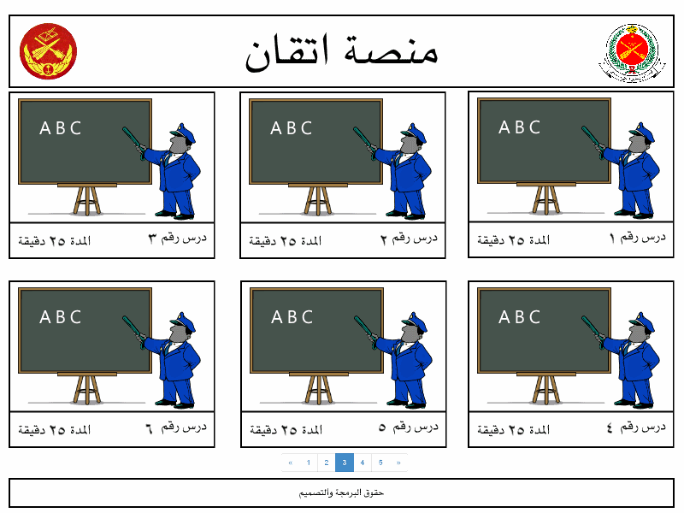


Slide 6
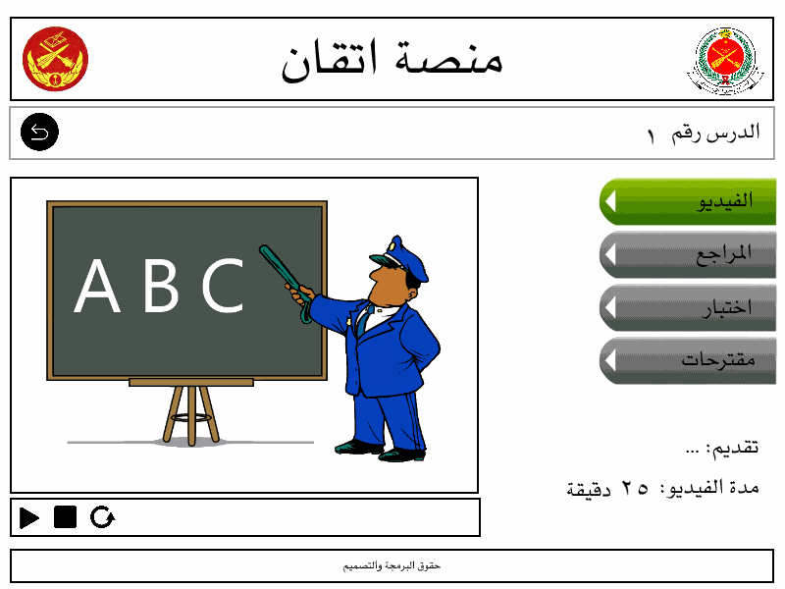

Slide 7
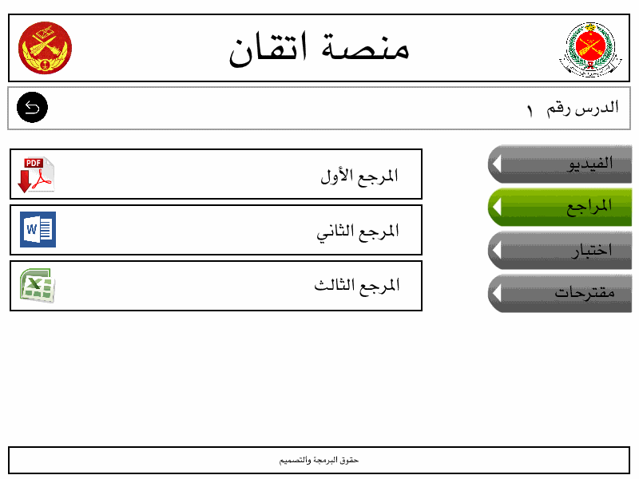

Slide 8
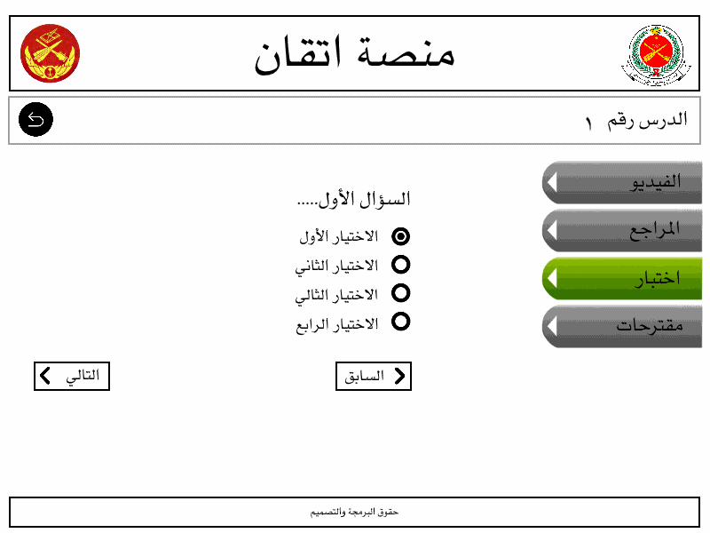

Slide 9
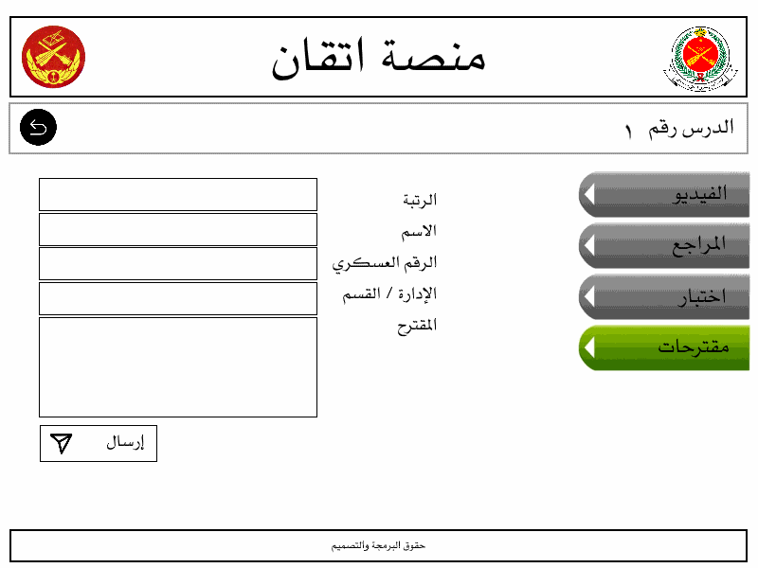

Slide 10
تغذية المنصة بالمحتوى التعليمي
التغذية المباشرة (الديناميكية):
رفع المحتوى مباشرة بواسطة شخص محدد لديه صلاحية رفع الملفات.
تسمية الملفات بطريقة يستطيع من خلالها نظام المنصة على قراءتها حسب الدرس.
يمكن استخدامها كمرحلة أولية.
تتميز هذه الطريقة بما يلي:
السهولة (كافة منسوبي المعهد يجيدون التعامل مع نظام ويندوز).
لا تحتاج برمجة.
عيوب هذه الطريقة:
يصعب مراقبتها.
إمكانية حذف أو إعادة تسمية للملفات بالخطأ من أي شخص لديه نفس الصلاحيات.

Slide 11
تغذية المنصة بالمحتوى التعليمي
عن طريق نظام إشراف
Admin Dashboard
رفع المحتوى عن طريق لوحة خاصة بمشرف (أو مشرفي) النظام.
تسمية الملفات وارتباطها بالدروس تكون عن طريق البرمجة.
تتميز هذه الطريقة بما يلي:
مستوى أمان عالي جداً.
مخصصة لمنصة إتقان فقط.
عيوب هذه الطريقة:
تحتاج وقت إضافي لبرمجتها واستضافتها.

Slide 12

انتهى

